Slide 1


Jeu morpion «Tic Tac Toe»
Projet de Programmation

Slide 2




Collaboration
Préparé par : ZGHAL Amal.
GAZZEH Kawther.
HOUIDI Issam.
BEN JEMAA Bilel.
Il s’agit d’un travail d’équipe effectué avec succès grâce à la coopération.

Slide 3
Plan de la présentation du projet :
1
2
3
Présentation
du projet
Détails du code
Démo du jeu
On va gérer ce plan étape par étape

Slide 4
Présentation du projet.
1
Définition, Historique, Règle du jeu et outils de travail

Slide 5

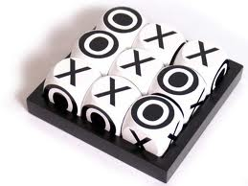
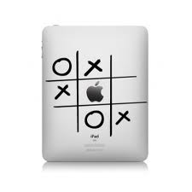
Définition du jeu
Morpion est un jeu de réflexion. Il est conçu pour deux joueurs au tour par tour.

Slide 6


Historique du jeu :
La première version: en 1952 à l'Université de Cambridge .
Crée par : AS Douglas.
Présentation du jeu Morpion
Jeu
Morpion ou
« TIC TAC TOE »

Slide 7

Règles du jeu :
Le but est de créer le premier alignement sur une grille de 3×3 ,6x6 ou 9x9

Slide 8



Outils de travail
Langage C
Code Blocks
Bibliothèque SDL

Slide 9

Détails du code.
2
Bibliothèques, Fichiers du code, Exemples

Slide 10


Bibliothèques :
Bibliothèques de base :
Stdio.h
Stdlib.h
SDL.h
Bibliothèques supplémentaires :
SDL_TTF.h
SDL_Image.h
SDL_Mixer.h

Slide 11




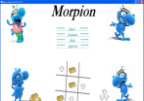
Fichiers du code :
Fichiers d’extension .c
Main.c
Option.c
Aide.c
Choix.c
Jeu1.c
Jeu2.c
Jeu3.c
Fin.c
Fichiers d’extension .h
Option.h
Aide.h
Choix.h
Jeu.h

Slide 12

Un schéma qui présente la relation entre les différents fichiers .C
Main.c Fin.c
Jeu1.c Jeu2.c Jeu3.c
Jeu1 : Facile
Choix.c Option.c Aide.c
Jeu2 : Moyen
Jeu3 : Difficile

Slide 13




Curseur animé
Chargement de l’image du curseur avec un Pointeur de type SDL_Surface , en utilisant l’instruction suivante :
*Curseur= SDL_LoadBMP("images/petitRond.bmp");

Slide 14


Exemples des fonctions :
SDL_SetVideoMode( )
SDL_LoadBMP( )
SDL_SetCaption( )
TTf_OpenFont( )
TTF_RenderText_Blended( )
SDL_Color_couleurNoire( )
Mix_LoadMUS( )
Mix_LoadWAV( )
Mix_VolumeMusic( )
Mix_PlayMusic( )
Page d’accueil du jeu Morpion

Slide 15
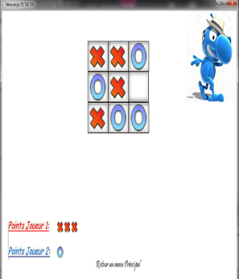
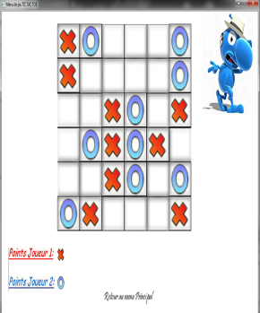
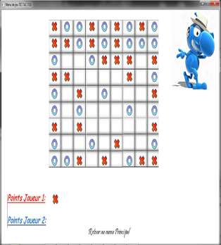
Interfaces des différents niveaux du jeu
evenement_Click( )
Jeu( )
Coordonees_Images( )
FinMatch( )
Retour()

Slide 16
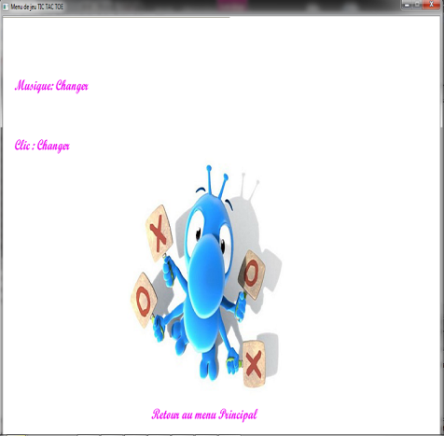
Autre Exemple :
SDL_SetVideoMode( )
SDL_LoadBMP( )
TTF_OpenFont( )
SDL_Color couleurNoire( )
TTF_RenderText_Blended( )
Mix_LoadMUS( )
Mix_LoadWAV( )
Mix_VolumeMusic( )
Mix_PlayMusic( )
Mix_PlayChannel( )
Mix_FreeMusic( )
Mix_FreeChunk( )
ModifierSon ( )

Slide 17
Démo du jeu.
3
Votre attention, s’il vous plait

Slide 18

Conclusion
Présentation du jeu Mropion « TIC TAC TOE »

Slide 19

Conclusion
Vous voulez atteindre un signet dans votre vidéo ? Pointez sur la vidéo pour être agréablement surpris.
Désormais, vous pouvez également ajouter jeu Morpion, inclure des fondus et découper vos vidéos.

Slide 20
Merci, Nous somme à la disposition de votre questions.
?
Votre questions s’il vous plait

Slide 21



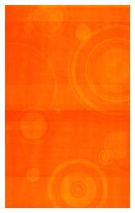

Jeu morpion «Tic Tac Toe»
Merci pour votre attention

